Slide 1

Meetup : DEVOPS pour une application Next.js
28 janvier 2025

Slide 2


SOMMAIRE
Remerciements
Principes et apports du Devops
La machine cible
L’IAC pour configurer la machine cible
CI/CD: Les github action à la manœuvre
Un JIRA qui suit le code ? Encore une github action

Slide 3






Remerciements
Merci aux deux magnifiques sociétés que sont Darva et Catamania (notez l’ordre) Par l’intérêt qu’elles témoignent aux dernières technologies , elles honorent leurs collaborateurs et accroissent leur productivité.
Catamania ( chiffre , collab autant dire que ça fait un paquets d’heures de réflexion)
Darva
Catamania
Objectif :
100,3
millions d’euros de chiffre d’affaires en 2024
Objectif :
1200
Collaborateurs en 2024

Slide 4


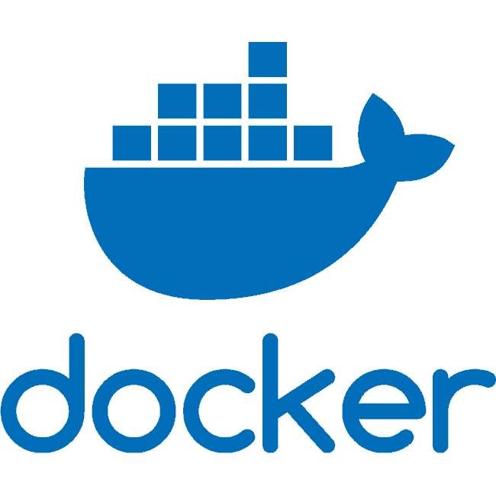




Principes et apports du devops
Le Devops est l’art de faire un outil , qui ne produit pas de code , mais permet produire plus rapidement et de meilleure qualité.
Dans le domaine de la gestion du code la palme incontestée revient certainement à GIT
Mais d’autres domaines sont apparu , ’est plus large avec des outils qui permettent , avec du code , de façonner des serveurs et les répliquer à loisirs
Un ROI proportionnel à la fréquence du processus automatisé et à durée du projet: c’est l’automatisation , le processus si il est bien fait tourne tout seul aprés
En rapprochant leurs compétences , il encourage la collaboration entre les Dev et les Ops (admin sys)
Un dockerFile permet au dev d’utiliser une machine dont il choisit à loisir la configuration. https://martinfowler.com/bliki/DevOpsCulture.html
Notes:
Theorie du devops en 7 points (cf mail) Exemple de git , qui apporte une souplesse inédite par rapport au temps où on enregistrait des fichiers en versions et ou on fusionnait à la main.
Un projet perd du temps lorsque deux équipes , à la culture et aux intérêt different , doivent collaborer. Un peu comme deux pays avec des langues et des lois différentes. Si par une évolution de la technologie , une équipe se retrouve à pouvoir avec ses propre connaissance élargir le champ de ses réalisation,
-
Mettant en pla

Slide 5
Adrien -> démos pour le DEVOPS (en général)
Comprendre le DevOps : l’exemple du Jenkinsfile
Le CI/CD sans Jenkinsfile, et la problématique des équipes Forge : démo
Le CI/CD avec Jenkinsfile : démo
Comprendre le DevOps : l’exemple de l’Infrastructure as Code
Notes:
l'utilisation du Jenkinsfile participe clairement de l'approche DevOps. Voici pourquoi :
1. Automatisation des pipelines CI/CD
Le Jenkinsfile permet de définir les pipelines CI/CD sous forme de code. Cela va directement dans le sens du DevOps, qui vise à automatiser autant que possible les processus de build, de test, d'intégration et de déploiement.
Avec un Jenkinsfile, tu peux automatiser les tâches complexes comme :
Le build de l'application
Les tests (unitaires, intégration, performance, etc.)
Le déploiement dans différents environnements (dev, staging, prod)
2. Infrastructure as Code pour les pipelines
Le Jenkinsfile suit le principe du "Pipeline as Code", un concept clé dans DevOps. Il permet :
Versioning : Le fichier est stocké dans le même dépôt Git que le code applicatif, ce qui garantit que les pipelines évoluent en même temps que le projet.
Traçabilité : Toute modification dans la définition du pipeline est documentée, testable et auditable.
Portabilité : Le pipeline devient reproductible et partageable entre les équipes.
3. Collaboration entre Dev et Ops
Un Jenkinsfile encourage les équipes Dev et Ops à travailler ensemble :
Les développeurs peuvent définir des étapes de build et de test.
Les Ops peuvent intégrer des étapes liées à l'infrastructure (par exemple, déploiement avec Kubernetes ou provisionnement via Ansible/Terraform).
4. Standardisation et cohérence
Avec un Jenkinsfile, les pipelines deviennent standardisés pour tous les projets. Cela garantit une approche cohérente, ce qui est essentiel pour les équipes DevOps.
Par exemple :
Le même pipeline peut être utilisé pour tester les branches, vérifier les pull requests, ou déployer automatiquement après validation.
Les étapes critiques (comme les tests ou les validations de sécurité) peuvent être rendues obligatoires.
5. Feedback rapide
Le Jenkinsfile s'intègre directement aux processus de CI/CD, permettant de fournir un feedback rapide :
Les développeurs savent immédiatement si leurs modifications cassent quelque chose.
Les équipes peuvent réagir rapidement en cas d'échec.
Conclusion : Indispensable dans DevOps
Le Jenkinsfile est un outil essentiel dans la mise en œuvre des pratiques DevOps. En rendant les pipelines déclaratifs, versionnés, et automatisés, il facilite la collaboration, réduit les erreurs humaines et accélère le cycle de développement et de livraison.
****************
l'Infrastructure as Code (IaC) joue un rôle fondamental dans la mise en œuvre du DevOps. Voici pourquoi :
1. Automatisation
L'un des piliers du DevOps est l'automatisation des processus pour accélérer les cycles de livraison. Avec IaC, les configurations d'infrastructure peuvent être automatisées, ce qui élimine les tâches manuelles répétitives, réduit les erreurs humaines et accélère les déploiements.
2. Collaboration
IaC facilite la collaboration entre les équipes de développement et d'exploitation. Les fichiers de configuration (souvent écrits en YAML, JSON, ou HCL) sont versionnés dans un dépôt Git, ce qui permet aux deux équipes de travailler sur une source unique de vérité et de collaborer efficacement.
3. Consistance
Grâce à IaC, l'infrastructure est déployée de manière cohérente dans tous les environnements (dev, staging, prod). Cela garantit que ce qui fonctionne dans un environnement fonctionnera aussi dans un autre, un principe clé du DevOps.
4. Déploiements rapides et scalables
Avec IaC, il est possible de provisionner et de scaler des infrastructures à la demande. Les outils comme Terraform, Ansible, ou AWS CloudFormation permettent de déployer des environnements en quelques minutes, ce qui est essentiel pour répondre aux besoins d’un cycle de livraison rapide.
5. Observabilité et rétroaction
IaC s'intègre aux pipelines CI/CD pour permettre le provisioning automatique lors des tests ou des déploiements. En cas de problème, les modifications peuvent être traçables grâce au versionnement, ce qui favorise une boucle de feedback rapide.
6. Principe "Tout est code"
Dans une approche DevOps, tout ce qui peut être géré par le code doit l’être. L'infrastructure devient un composant versionné, testé et audité, au même titre que le code applicatif.
Conclusion : Indissociable du DevOps
IaC n'est pas simplement un outil du DevOps, c'est un pilier clé qui soutient ses pratiques fondamentales : automatisation, intégration continue, livraison continue, et collaboration.
Est-ce que tu utilises déjà des outils IaC comme Terraform ou Ansible dans ton POC actuel ?

Slide 6
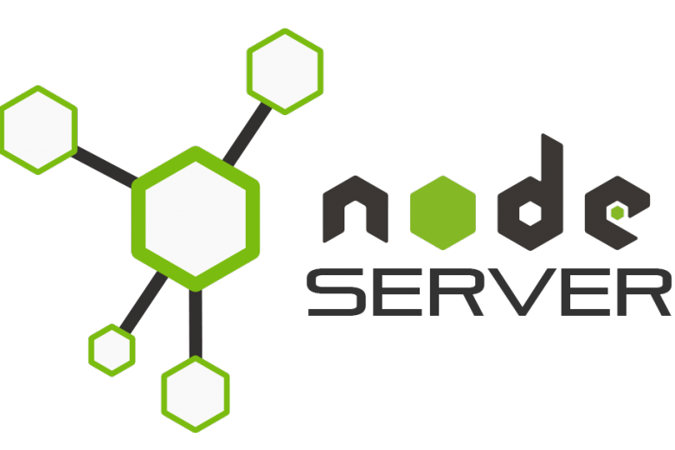





La machine cible
Notes:
Hébergé dans une VM digitalOcean , le terrain d’installation va comporter un serveur Node Js , un processus d’exécution d’une github action ainsi que tout l’attirail d’un serveur web Equipé de Next.js , le serveur node fera tourner le code d’une application localisé dans un repo github

Slide 7

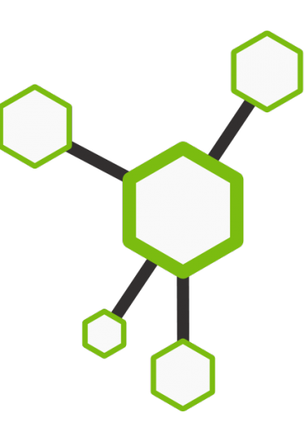

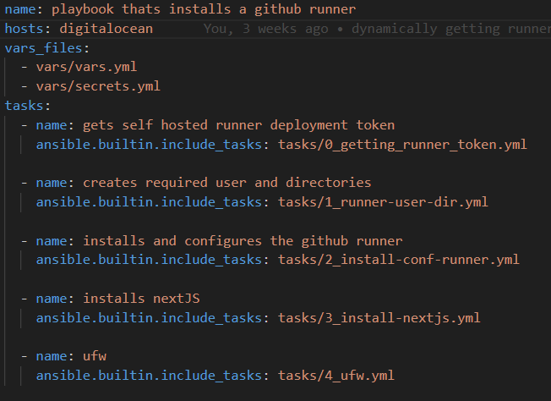

IaC sur cloud DigitalOcean (Iaas)
5.Installation d’un process manager
1.Installation de l’action runner
0.Il récupére la Clef de l’action runner
4.Installation de NextJs
Scripts yml
6.Installation du Firewall
3.Installation de Node et Npm
2.Il cree les users et directories
Notes:
Grace à un script simple , l’application Ansible va être capable , en quelques secondes , de transformer la VM vide de digital Ocean , en machine cible Animation : Ansible fait apparaitre logos au fur et à mesure Livecoding IAC (sur une autre VM pour le meetup)
-> 10 minutes
Les scripts ansible pour la vraie démo (juste show et commentaire)

Slide 8

Dev build and Deploy : les githubActions à la manœuvre
4. (re)demmare le serveur
1. Récupere le code
Le développeur n’a pas bougé
3. Compile le nouveau code
0.Push de code
2. Récupere les lib dans le cache ou les installes
Notes:
Un fichier permet au Dev de définir comment le code sera construit testé et déployé.Il supprime le cloisement entre le dev et l’admin système.
DEMO Montrer etat n
Un commit + push (sur la mainline i.e. pas la cible)
Montrer etat n+1
Voir la github action , code et traces d’exécution
Notez la concentration du dev , pas une goutte de sueur pour réinstaller le serveur

Slide 9

Suivi automatique de JIRA : encore une githubActions
Creation d’une PR
Verification de son titre
Mise à jour du status du ticket Mais aussi lecture des étiquettes du ticket
Fermeture d’une PR
Mise à jour du ticket Et des tickets chapeaux
Creation PR de report
Notes:
Démo PR + workflow Jira
Un commit + push + PR
Voir les interactions avec Jira
Comparaison avec ce qui a été présenté au EXPERT DAY 2024 « REX CDF Logicielle »

